Slide 1

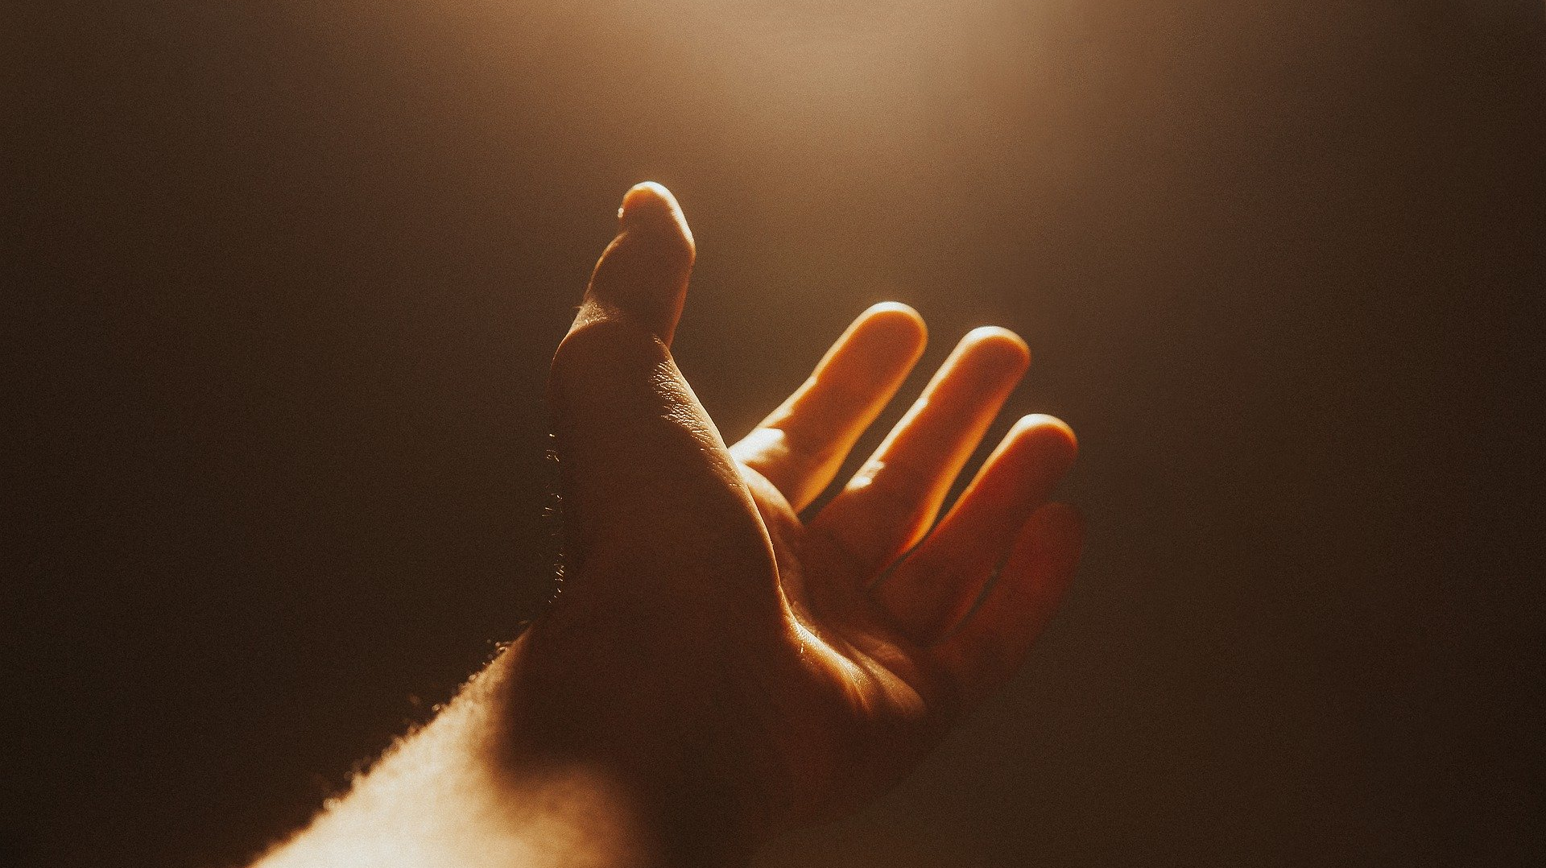
DÍZIMO
Em lealdade
ao fornecedor

Slide 2

POR QUE EU DEVOLVO O DÍZIMO?
Na Busca da Aprovação do Mestre
DEMÓSTENES NEVES DA SILVA

Slide 3
POR QUE EU DEVOLVO O DÍZIMO?
Na Busca da Aprovação do Mestre
O termo “dízimo”, no Antigo Testamento, corresponde à palavra hebraica maser; e, no Novo Testamento, a palavra original é dekate. Ambas as palavras simplesmente significam “a décima parte” ou “dízimo”. Na Bíblia, embora seja dito que Abraão devolveu o dízimo (Gn 14), o início da prática do dízimo se perdeu no tempo, sem registros históricos de seu início. Também não há registro da abolição do dízimo ministerial, cuja prática continua em vigor. Portanto, eu devolvo o dízimo porque ele não foi abolido.
Porém, há confusão entre outras duas contribuições chamadas de dízimo na Bíblia, mas que são diferentes do dízimo ministerial e não deveriam ser confundidas com ele, embora recebam o mesmo nome. Na Bíblia, a palavra “dízimo” é usada para três práticas diferentes que serão abaixo relacionadas na ordem, visto que pretendemos concluir com o dízimo que continua em vigor

Slide 4
POR QUE EU DEVOLVO O DÍZIMO?
Na Busca da Aprovação do Mestre
O Terceiro Dízimo: o Imposto pago ao Rei
Esse imposto era chamado de dízimo. Esse é o mais recente e mais transitório dos dízimos que chamamos no artigo de terceiro dízimo e que foi recolhido, aproximadamente, mil anos antes de Cristo, quando Saul se tornou rei (1Sm 8:11-15).
Desde que Israel deixou o Egito, por volta de 1440 a.C., esse dízimo ao rei foi recolhido por somente 400 anos, depois que o povo entrou em Canaã e o fim da monarquia. Assim sendo, embora também se chamasse dízimo, não se tratava do dízimo do ministério sacerdotal; antes, um imposto temporário somente para o rei.

Slide 5
POR QUE EU DEVOLVO O DÍZIMO?
Na Busca da Aprovação do Mestre
O Segundo Dízimo: Culto da Família, para o Pobre e para Pessoas Sem Terra
O segundo dízimo mencionado na Bíblia se encontra em
Deuteronômio (Dt 12:17, 18; 14:23-27; 26:23). Esse segundo “dízimo” é algumas vezes erroneamente confundido com o primeiro dízimo mencionado nas Escrituras, mas não é o mesmo. Como claramente indicado pelos textos acima, esse segundo dízimo somente era recolhido na sequência de sete anos do ano sabático.
Esse ciclo de sete anos do qual dependia o segundo dízimo, de acordo com Deuteronômio, começou a ser praticado somente depois que os israelitas entraram em Canaã (Lv 25:1-7). Portanto, esse segundo dízimo foi recolhido apenas no contexto do período de sete anos para o culto da família e para o pobre (Dt 12:17-18; 14:23-27; 26:23).

Slide 6
POR QUE EU DEVOLVO O DÍZIMO?
Na Busca da Aprovação do Mestre
Consequentemente, o dízimo que era devolvido para apoiar os levitas no santuário, durante os 40 anos em que os israelitas vagaram pelo deserto, antes de entrarem em Canaã, não pode ser esse segundo dízimo. Ainda, de acordo com os textos mencionados em Deuteronômio, esse segundo dízimo ficava com o adorador e não era levado à casa do tesouro. O adorador poderia vender o dízimo do produto ou de animal, se necessário, e usá-lo para comer quando visitasse o santuário, a cada ano, no primeiro, segundo, quarto e quinto anos do ciclo de sete anos que findava com o ano sabático. Os convidados que se beneficiavam desse segundo dízimo eram pessoas necessitadas que não possuíam terra em Israel (pobres, viúvas, órfãos, estrangeiros e levitas). Os levitas eram apenas convidados que comiam com os outros, mas, evidentemente, esse dízimo não era devolvido na totalidade para a casa do tesouro e nem tampouco era dado aos levitas, conforme a instrução da Bíblia (Ml 3:10).

Slide 7
POR QUE EU DEVOLVO O DÍZIMO?
Na Busca da Aprovação do Mestre
No terceiro e sexto anos do ciclo de sete anos, esse segundo dízimo não era levado para ser usado pela família e convidados quando visitavam o santuário, mas era conservado nos lares dos adoradores e dado aos pobres e aos que não tinham terra. Portanto, esse é outro motivo porque não pode ser o mesmo que o destinado aos sacerdotes. O dízimo para os sacerdotes era devolvido totalmente à casa do tesouro (Ml 3:10).

Slide 8
POR QUE EU DEVOLVO O DÍZIMO?
Na Busca da Aprovação do Mestre
Por fim, um resumo dos textos bíblicos referentes ao segundo dízimo indica que:
1
O segundo dízimo foi recolhido apenas quando os israelitas entraram em Canaã e essa prática não ocorreu fora de Canaã.
Ele estava associado ao ano sabático do sistema cerimonial judaico e não tinha validade fora desse calendário.
Seu uso dependia de quatro peregrinações anuais ao santuário e, portanto, não tendo validade se o templo não mais existisse.
Ele também tinha um propósito caritativo porque em dois dos anos do período sabático, o segundo
dízimo era dado inteiramente ao pobre necessitado e àqueles que não tinham terras, em vez de exclusivamente ao ministério sacerdotal.
2
3
4

Slide 9
POR QUE EU DEVOLVO O DÍZIMO?
Na Busca da Aprovação do Mestre
5
Nunca foi dado, mesmo que parcialmente, à casa do tesouro, portanto não era um dízimo sacerdotal.
Uma vez que o segundo dízimo só poderia operar dentro do contexto de Canaã, ele só se tornou válido após a entrada das pessoas na Terra Prometida. Por conseguinte, ele chegou ao fim por volta do ano 70 e 136 depois de Cristo, quando:
• o templo foi destruído,
• o ano calendário sabático e do jubileu deixaram de ser observados,
• a peregrinação ao templo deixou de ser realizada,
• quando os judeus foram expulsos da terra,
• quando o sistema religioso, sujeito ao contexto nacional israelita original, foi abandonado.
6

Slide 10
POR QUE EU DEVOLVO O DÍZIMO?
Na Busca da Aprovação do Mestre
O Primeiro Dízimo a Melquisedeque, os levitas e Jesus
O primeiro dízimo é diferente dos anteriores e não há registro de seu início e nem tampouco há registro de ter sido abolido. Ele é descrito no sistema levítico como “Deus instruiu Moisés”, mas sua origem é muito mais remota. Abraão foi a primeira pessoa de que se tem registro na Bíblia de devolver o dízimo, aproximadamente, 500 anos antes que houvesse israelitas, levitas ou leis cerimoniais (Gn 14), mas a origem do dízimo vem de muito antes.
A história do dízimo se perdeu no tempo, sugerindo que o primeiro dízimo, exclusivamente para apoiar os ministros, é tão antigo que remonta ao período quando não havia registros históricos. Sua antiguidade está representada no ministério de Melquisedeque, representante de Cristo, que não tem princípio nem fim (Hb 7:1-7). Enquanto houve e há um ministério da ordem de Melquisedeque, ou de Jesus, haverá o dízimo, visto que ele foi parte e prova da legitimidade do ministério. Tal ordenança antiga e imutável de origem divina não pode findar e isso nos motiva a devolver os dízimos.

Slide 11
POR QUE EU DEVOLVO O DÍZIMO?
Na Busca da Aprovação do Mestre
**Uso do Dízimo Ministerial**
Desde os dias de Melquisedeque, o dízimo não ficava com o adorador, mas era dado aos sacerdotes, como o fez Abraão (Gn 14), ou levado à casa do tesouro nos dias do antigo Israel (Ml 3:10) para pagar o salário dos sacerdotes (2Cr 31:2-21; Ne 12:44; 13:10-14).
O propósito do dízimo era prover recursos para a propagação do evangelho, mas, finalmente, ele pertence a Deus que o proveu para Sua obra na terra. Ele é administrado pela instituição para o avanço da igreja, e nunca algo a ser guardado por ninguém.
Podemos resumir o dízimo de Melquisedeque como segue (Hb 7:1-17): Melquisedeque não era levita, mas recebeu o dízimo; assim sendo, o dízimo não se destina apenas aos levitas, mas a todo aquele a quem Deus chama para o ministério exclusivo de Jesus. Melquisedeque representava Jesus e recebeu o dízimo, incluindo o dos levitas através de Abraão, Seu antepassado. Portanto, o dízimo pertence ao Senhor Jesus, que é maior do que os levitas.

Slide 12
POR QUE EU DEVOLVO O DÍZIMO?
Na Busca da Aprovação do Mestre
Os levitas morreram e sua ordem sacerdotal chegou ao fim, mas a obra sacerdotal de Jesus, através de Seus pastores, professores e outros permanece até que o propósito de Deus seja cumprido nesta terra.
Jesus, que não era levita e que foi representado por Melquisedeque, tem um ministério “[...] não conforme a lei de mandamento carnal, mas segundo o poder de vida indissolúvel” (v. 16). Esse ministério incorruptível não levita de Jesus recebeu o dízimo (v. 8 e 17). Portanto, o dízimo não é um mandamento carnal (mortal), mas um mandamento espiritual da vida interminável do ministério de Jesus.

Slide 13
POR QUE EU DEVOLVO O DÍZIMO?
Na Busca da Aprovação do Mestre
O sacerdócio de Melquisedeque representa o de Jesus.
Este não tem fim e tem mais direito ao dízimo do que o ministério dos levitas; portanto, o dízimo perdurará enquanto durar o ministério de Jesus. Então, eu devolvo o dízimo porque ele é essencialmente ligado ao ministério de Jesus e permanecerá assim enquanto esse ministério for requerido e estiver ativo na terra para a salvação de pessoas, até a Sua volta.

Slide 14
POR QUE EU DEVOLVO O DÍZIMO?
Na Busca da Aprovação do Mestre
Significado e Aplicação do Dízimo
O dízimo mostra que Deus é também o proprietário de nossas posses. Ele é usado para o pagamento dos obreiros empregados pela igreja, sob o mesmo sistema praticado pelo princípio da casa do tesouro (Ml 3:8-10). Deus é quem nos dá as forças para adquirir riqueza e o propósito dessa riqueza é confirmar o pacto entre Ele e Seu povo (Dt 8:18). Sabemos que o pacto de Deus tem um significado amplo de santificação e salvação, visto que é mediado pelo sangue de Jesus (Jr 31:31-35; Hb 8:8-10; 12:24). Por conseguinte, o dízimo, bem como todas as ofertas, mostra a fidelidade mútua entre Deus e Seus filhos. A esse respeito, o propósito das posses é confirmar o pacto da salvação e santificação, necessários para levar a bênção a todas as nações da terra, em Cristo (Ml 3:12; Mt 28:18-20). Porque: Todo aquele que invocar o nome do Senhor será salvo. Como, porém, invocarão aquele em quem não creram? E como crerão naquele de quem nada ouviram? E como ouvirão, se não há quem pregue? E como pregarão, se não forem enviados? Como está escrito: Quão formosos são os pés dos que anunciam coisas boas! (Romanos 10:13-15).

Slide 15
POR QUE EU DEVOLVO O DÍZIMO?
Na Busca da Aprovação do Mestre
Y ¿cómo serán enviados si no son sustentados? (1 Cor. 9:13, 14) Y cómo serán sustentados si nadie es fiel en los diezmos y en las ofrendas? (Mal. 3:8-10) Con relación a eso es necesario creer en el diezmo y ponerlo en práctica, porque los diezmos dados fielmente junto con nuestras ofrendas son el fundamento para el avance de la obra de Dios. El propósito del diezmo es santificar y confirmar la salvación del fiel, de acuerdo con el pacto de Dios, desde el comienzo del mundo. Ese pacto fue renovado cada etapa de la historia humana, con Noé, después con Abraham y su descendiente, que es Cristo, para la salvación de todo el que cree. Por eso los levitas tenían un ministerio en Israel, recibían el diezmo o morían; pero Jesús, que vive, fue quien recibió el diezmo de Abraham y estuvo representado por Melquisedec (Heb. 7:8). Eso indica que su ministerio permanece para siempre; que el diezmo también estuvo vigente durante el ministerio de Jesús y que su ministerio debe llevar a la salvación a todas las naciones de la tierra (Mat. 28:18-20). Usted y yo tenemos la oportunidad de confirmar el pacto con Dios al ser fieles en nuestros diezmos y ofrendas y al reconocer que él es Señor de nuestra vida y de nuestras posesiones.

Slide 16
POR QUE EU DEVOLVO O DÍZIMO?
Na Busca da Aprovação do Mestre
Conclusión
Hay tres diezmos en la Biblia, pero solo uno permanece para siempre. Creo en ese diezmo ministerial que continúa en vigencia. Ese primer diezmo no depende de los levitas, de la ley ceremonial ni de la teocracia israelita. No hay registro de su inicio o de su fin. Así como Melquisedec es un símbolo de Jesús. El diezmo está asociado al ministerio de Jesús que dura mientras el evangelio sea predicado “por todo el mundo, para testimonio a todas las naciones (Mat. 24:14). Los que son fieles al ministerio de Jesús también serán fieles en sus diezmos y ofrendas, a fin de confirmar el pacto de santificación y salvación hecha con cada uno de nosotros. Hay muchas bendiciones reservadas para el pueblo fiel de Dios. Usted también está invitado a ser fiel y a recibir la aprobación del Maestro cuando regrese.

